Slide 1
ПРАКТИЧЕСКАЯ РАБОТА 1
Расчет и построение нормального продольного профиля для трех элементов общей длиной 3000 метров

Slide 2
Цели занятия:
1. Научиться рассчитывать отметки земли
2. Научиться рассчитывать проектные отметки
3. Научиться рассчитывать рабочие отметки
4. Научиться практически строить продольный
профиль по заданным исходным данным
5. Развить внимание, умение логически мыслить и
применять ранее полученные знания
6. Повысить активность студентов во время занятия

Slide 3
Порядок выполнения работы
1. Вычертить план местности в горизонталях
2. Выбрать направление железнодорожных линий и
разбить на пикеты в заданном масштабе

Slide 4
Рисунок 1 – План местности в горизонталях

Slide 5

1. Рассчитать отметки земли по формуле:
где Н_{г} - наименьший номер горизонтали;
n - расстояние, от меньшей горизонтали до
заданной точки железнодорожной линии;
m - расстояние между горизонталями по
железнодорожной линии;
Н_{а} - находимая отметка

Slide 6
2. Расчет проектных отметок по формуле
где - отметка известной и искомой точек;
- проектные уклоны;
- длина участка.

Slide 7
3. Расчет рабочих отметок
Свести данные отметок земли и проектных отметок в
Таблицу 1 для расчета рабочих отметок по формуле :
Р = З – П
где З – отметки земли;
П – проектные отметки.

Slide 8
Таблица 1 Расчет рабочих отметок
З (Н) | П | Р
Н₉ = 54,55 | П₉ = 54,00 | 0,55
Н₂₃ = 55,20 …………….. | П₂₃ = 54,20 …….. | 1,00 …………..

Slide 9
4. Построение линии земли и проектных линий
Продольный профиль линии земли и проектной линии выполняется на миллиметровой бумаги формата А3 в масштабе:
- по горизонтали 1:1000
- по вертикали 1: 500

Slide 10
«Сетка» продольного профиля
Расстояние между горизонтальными линиями отмеряется от основной надписи снизу вверх в миллиметрах (мм)
_____________________________________________
(20мм)
_____________________________________________

Slide 11
___________________________________________
Грунты _______________(5мм)_______________
Ситуация ___________ (20мм)_______________
Ординаты ___________(5мм)_________________
Проектные отметки ________(20мм)__________
Проектные уклоны (15мм) _____________
Отметки земли (20мм)_________
Расстояние пикеты (10мм)
Километры (15мм) ________
70мм

Slide 12
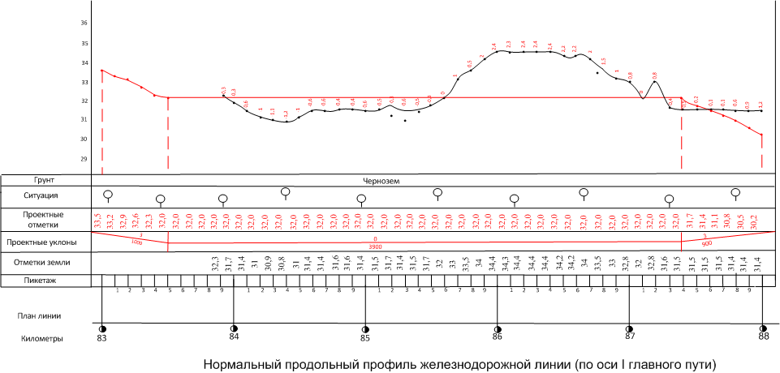

Slide 13
Вывод:
Рассчитали и построили нормальный продольный профиль для трех элементов общей длиной 3000 метров.

Slide 14
Домашние задание:
1. Оформить практическую работу
2. Повторить конспект пройденного материала
3. Э.З. Бройтман «Железнодорожные станции и
узлы» - Москва, 2004., стр. 11-23

Slide 15
Спасибо за внимание!

